Slide 1



VP 2014-2020
Vidéki térségek fejlesztési lehetőségei

Slide 2
Közös Agrárpolitika
I. Pillér: 8,916 milliárd €
(EU: 100%)
I/A: Közvetlen kifizetések
I/B: Piaci intézkedések
Forráskezelő: FM
II. Pillér: 4,145 milliárd €
(EU: 83%, HU: 17%)
VP:
Tudásátadás és innováció
Versenyképesség, életképesség
Élelmiszerlánc, kockázatkezelés
Ökoszisztémák helyreállítása
Erőforrás-hatékonyság
Társadalmi befogadás, vidéki gazdaságfejlesztés
Forráskezelő: ME

Slide 3

Vidékfejlesztési Program bemutatása
Cél(1): Életképes élelmiszer-előállítás
690 millió € Vidéki térségek
Cél(3): Vidéki területek kiegyensúlyozott fejlődése
Együttműködések
139 millió € Tudás, innováció
343 millió € Erdő
2767 millió € Mg-i termelés, élelmiszer
Cél(2): Fenntartható gazdálkodás a környezeti erőforrásokkal

Slide 4
Eljárásrend változás
Ket. alapú eljárásból Ptk (mint az előző időszak más OP-jainál)
Eljárások:
Standard (mérlegelést is igénylő szempontok vizsgálata, pl. beruházási és fejlesztési célú támogatások, helyi fejlesztési stratégiák támogatása helyi akciócsoport által meghirdetett helyi pályázatok)
Egyszerűsített (objektív, számszerűsíthető szempontok vizsgálata terület­, illetve állatlétszám alapú támogatások)
Szervezet:
IH (közzététel, döntés)
MVH (befogadás, bírálat, kifizetés)
ME Főoszt. (kifogáskezelés)
FM (szakmai együttműködés)

Slide 5
Vidéki térségek 1.
Mezőgazdasági kisüzemek fejlesztése (6.3.1.)
MIT TÁMOGAT?
A fejlődőképes mezőgazdasági kisüzemek – egyszerű üzleti terv alapján történő – fejlesztését.
KIT TÁMOGAT?
A mikro- vagy kisvállalkozásnak minősülő mezőgazdaság termelőt amennyiben:
a mezőgazdasági termelési potenciálja: 3000 € ≤ STÉ ≤ 6000 €; vagy
ezzel megegyező tényleges árbevételt ér el mezőgazdasági termelésből vagy mezőgazdasági termelésből és Annex 1 termék feldolgozásából az előző naptári évben, vagy a megelőző 3 év átlagában.
HOGYAN TÁMOGAT?
Vissza nem térítendő átalány támogatás.
Kötelezően teljesítendő a támogatáshoz:
a támogatási döntéstől számított max. 9 hónapon belül meg kell kezdeni az üzleti terv végrehajtását;
legkésőbb a 4. naptári év végére teljesíteni kell az üzleti tervben vállalt kötelezettségeket;
az üzleti tervben vállalt legfeljebb négyéves időszak elteltével a mezőgazdasági termelő tevékenységéből szár­mazó üzemmérete (STÉ); vagy a mezőgazdasági termelésből és élelmiszer feldolgozási tevékenységből származó értékesítés nettó árbevétele meg kell, hogy haladja a 6 000 €-­t.
MENNYIVEL TÁMOGAT?
Igényelhető támogatás: 15 000 €/5 év.
A támogatás két részletben (75 % – 25 %) igényelhető. A második részlet igénylése az első részlet igénylését követő 36 hónap után lehetséges, az üzleti tervnek megfelelő teljesítés alapján.

Slide 6
Vidéki térségek 2.
Nem mezőgazdasági tevékenység elindítása (6.2.1.)
MIT TÁMOGAT?
A vidéki térségekben működő mezőgazdasági termelők nem mezőgazdasági tevékenységének indítását, azaz a tevékenység diverzifikációt;
egyéb helyi szükségleteket kiszolgáló árutermelő/szolgáltató mikrovállalkozások indítását.
KIT TÁMOGAT?
1. Diverzifikáció esetén a mikro-vállalkozásnak minősülő aktív mezőgazdasági termelőt,
2. Mikro­vállalkozás indítása esetén a helyben lakó természetes személyt
Feltétel a pályázáshoz:
üzleti terv benyújtása,
Nem támogathatók
mezőgazdasági termék elsődleges (Annex 1) feldolgozására és ér­tékesítésére irányuló fejlesztés.
agrár­élelmiszer fel­dolgozáshoz kötődő energetikai termelő/megújuló energia ter­melésre irányuló beru­házás.
HOGYAN TÁMOGAT?
átalány
MENNYIVEL TÁMOGAT?
Igényelhető támogatás 40 000 €/5 év. A támogatás két részletben (75 % - 25 %) igé­nyelhető.

Slide 7
Vidéki térségek 3.
Nem mezőgazdasági tevékenységek fejlesztése (6.4.1.)
MIT TÁMOGAT?
A vidéki térségekben a mezőgazdasági vállalkozások induló vagy már működő nem mezőgazdasági tevékenységeinek továbbfejlesztését
Támogatható pl.: termék­; szolgáltatás­; technológiafejlesztés; tevé­kenység elindításához szükséges műhely/bemutató tér fejlesztés; interaktív bemu­tatók tartásához szükséges fejlesztés; árusító hely/csatorna kialakítása, fejlesztése; falusi és egyéb vidéki turisztikai attrakció és szolgáltatás továbbfejlesztése.
KIT TÁMOGAT?
mikrovállalkozásnak minősülő mezőgazdasági termelőt.
Feltétel a pályázáshoz:
a fejlesztéssel érintett tevékenység indítása/végzése a fejlesztés településén vagy attól legfeljebb 40 km­re;
a támogatott fejlesztés eredménye vagy az értékesítés kizárólagos tárgya nem lehet Annex 1 termék;
egyszerűsített üzleti terv benyújtása.
HOGYAN TÁMOGAT?
Előleg igénybe vehető. Saját teljesítés és természetbeni hozzájárulás elszámolható.
MENNYIVEL TÁMOGAT?
Maximális támogatás: 100 000 € (de minimis).
 | Max. intenzitás | Ebből kamattámogatás:
alaptámogatás | 50 %
„kedvezményezett” járásban
60 %
max. 10 százalékpont
„fejlesztendő” és „komplex programmal fejlesztendő” járásban
70 %
szociális szövetkezetek
70 %

Slide 8
Vidéki térségek 4.
Kis gazdasági szereplők együttműködései (16.3.1.)
MIT TÁMOGAT?
A vidéki térségekben működő kis gazdasági szereplők együttműködéseit, közös projektjeit, amelyek nem me- zőgazdasági termelés fejlesztésére irányulnak (élelmiszer és nem élelmiszer egyaránt). Például: közös termékfejlesztés; közös feldolgozói/kereskedelmi kapacitások megtervezése és kialakítása; összehangolt turisztikai szolgáltatás­fejlesztés.
Elvárás, hogy a projektnek – előre definiált – konkrét eredménye keletkezzen, a korábbitól eltérő gyakorlat, folyamat, termék, szolgáltatás formájában, és az eredmények csoporttagok általi közös használata biztosított legyen.
Elszámolhatóak az alábbi tevékenységekhez kapcsolódó költségek:
tervezés (pl.: tanulmány, üzleti terv);
szervezés, képzések;
működés;
a projektterv végrehajtásához kapcsolódó egyedi projektek;
promóció.
KIT TÁMOGAT?
Az a), b), c), e) költségek esetén:
a projekt kidolgozására, és megvalósítására létrehozott csoportot, amely jogilag lehet:
a csoporttagok által létrehozott önálló alanyisággal rendelkező szervezet; vagy
a csoporttagok alkotta konzorcium (a támogatás kedvezményezettje a konzorciumot vezető tag).
Az d) költségek esetén: a csoport tagjait.
Csoport: legalább 5 tag. Mikrovállalkozások – amelyek közül legalább egy mezőgazdasági termelő –, továbbá természetes személyek, akik nem folytatnak önálló vállalkozási tevékenységet, illetve gazdasági társaságban nem töltenek be vezető tisztséget.
HOGYAN TÁMOGAT?
Vissza nem térítendő támogatást nyújt. Előleg igénybe vehető. Egyedi azonosítóval rendelkező használt tárgyi eszköz és saját teljesítés elszámolható. Maximális időtartam: 3 év. Az a), b), c) és e) költségek térítése évente egyenlő részletekben történik.
MENNYIVEL TÁMOGAT?
Az a), b), c), e) költségek esetén: 90%, de max 25 000 Euro; a d) költség esetén: 50-60%, de max 80 000 Euro

Slide 9
Vidéki térségek 4.
Kisméretű infrastruktúrák fejlesztése (7.2.1.)
MIT:
állami/önkormányzati funkciót nem ma­gába foglaló közösségi funkciókat ellátó létesítmények energetikai korszerűsítése és megújuló energiaforrások használata;
helyi termékértékesítést szolgáló piac infra­struktúra fejlesztése;
külterületi (csak helyrajzi számmal ellátott) közutak fejlesztése;
2000 lakos­ egyenérték alatti településeken, ill. külterületi településrészeken megfelelő szintű szennyvíz­kezelési megoldások meg­valósítása (autonóm természet közeli szennyvízkezelés / egyedi szennyvíztisztítás);
településképet meghatározó épületek külső rekonstrukciója, energetikai korszerűsítése.
Csak tanyákon:
háztartási léptékű villamos energia, vízellá­tás, szennyvízkezelés fejlesztés.
KIT:► települési önkormányzatot; ► nonprofit szervezetet;► egyházi jogi személyt; előzőek konzorciumát; természetes személyt
TÁMOGATÁS:
Kisméretű infrastruktúra: 160 000 €
Megújuló energetikai fejlesztés: 160 000 €
Lokális szennyvíz­kezelési meg­ oldás: 500 000 €
Természetes személy esetén: 20 000 €
Intenzitás: A 290/2014. (XI. 26.) korm. rendelet szerint:
Magánszemély: Nem besorolt: 50%, kedvezményezett: 55%, fejlesztendő: 60%, komplex fejlesztendő: 65%
Egyéb: 75-85-90-95%

Slide 10
Vidéki térségek 5.
Alapvető szolgáltatások fejlesztése (7.4.1.)
MIT:
Vidéki településen:
közétkeztetést végző intézmények konyhá­jának fejlesztése;
köz­ és vagyonbiztonságot szolgáló fejlesz­tések: polgárőr és mezőőr szolgálat jármű és eszközbeszerzései
falu­ és tanyagondnoki szolgálat jármű és eszközfejlesztései;
önkormányzati közforgalmú utak kezelése, állapot javítása, karbantartása kapcsán erő­ és munkagépek beszerzése.
Csak 1000 fő alatti településeken:
többfunkciós közösségi tér, szolgáltató köz­pont létrehozása, fejlesztése.
KIT:► települési önkormányzatot/települési nemzetiségi önkormányzatot;► önkormányzati társulást;
► nonprofit szervezetet;► egyházi jogi személyt; a fentiek konzorciumát;
TÁMOGATÁS:
Max.:
Közétkeztetés infrastruktúra: 65 000€
Közösségi tér: 95 000 €
Jármű, eszközök: 40 000 €
Önkormányzati utak kezelése: 65 000 €
Intenzitás: A 290/2014. (XI. 26.) korm. rendelet szerint:
Magánszemély: Nem besorolt: 50%, kedvezményezett: 55%, fejlesztendő: 60%, komplex fejlesztendő: 65%
Egyéb: 75-85-90-95% Max 10% kamat

Slide 11
Vidéki térségek 6.
LEADER – előkészítés, HFS tervezés
Stratégia megv. Keret: ~ 340 Millió Ft
Működési keret: ~ 60 Millió Ft
Együttműködési keret: ~ n.a.
Előkészítés: ~ 6,5 Millió Ft

Slide 12
Vidéki térségek 6.
LEADER – előkészítés, HFS tervezés

Slide 13
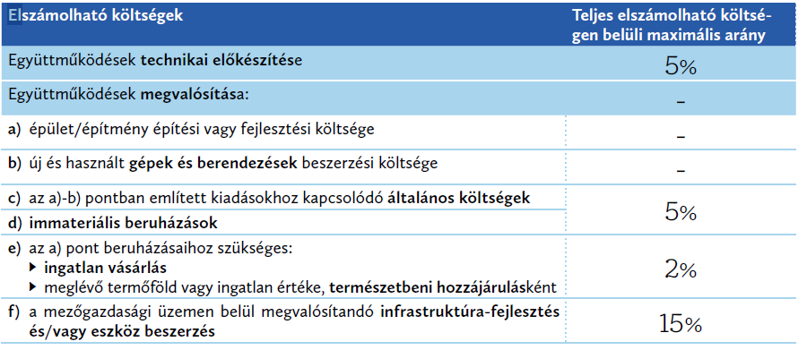
Vidéki térségek 7.
LEADER – térségek közötti és nemzetközi együttműködés

Slide 14
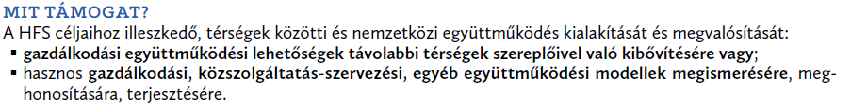
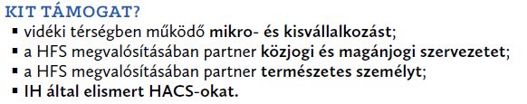
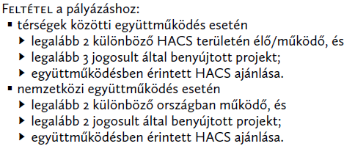

Vidéki térségek 7.
LEADER – térségek közötti és nemzetközi együttműködés

Slide 15
Vidéki térségek 8.
LEADER – stratégia
Illeszkedés:
-Partnerségi megállapodás:
1: K+F+Innováció
2: Az információs és kommunikációs technológiákhoz való hozzáférés, azok használatának és minőségének javítása
3: A kis- és középvállalkozások, a mezőgazdasági (az EMVA keretében), a halászati és akvakultúra-ágazat (az ETHA keretében) versenyképességének javítása
4: Az alacsony szén-dioxid-kibocsátású gazdaság
5: Az éghajlatváltozáshoz való alkalmazkodás, kockázatmegelőzés –kezelés előmozdítása
6: A környezetvédelem és az erőforrás-felhasználás hatékonyságának előmozdítása
7: A fenntartható közlekedés előmozdítása és a szűk keresztmetszetek megszüntetése a főbb hálózati infrastruktúrákban
8: A fenntartható és minőségi foglalkoztatás, valamint a munkavállalói mobilitás támogatása
9: A társadalmi együttműködés erősítése és a szegénység, valamint a hátrányos megkülönböztetés elleni küzdelem
10: Az oktatásba és a képzésbe, többek között a szakképzésbe történő beruházás a készségek fejlesztése és az egész életen át tartó tanulás érdekében
11: A hatóságok és az érdekelt felek intézményi kapacitásának javítása és a hatékony közigazgatáshoz történő hozzájárulása

Slide 16
Vidéki térségek 8.
LEADER – stratégia
Illeszkedés:
VP:
1. PRIORITÁS:A tudásátadás és az innováció előmozdítása a mezőgazdáságban, az erdészetben és a vidéki térségekben 2. PRIORITÁS: A gazdaságok életképességének és versenyképességének fokozása a mezőgazdasági termelés valamennyi típusa és valamennyi régió esetében, …..
3. PRIORITÁS: Az élelmiszerláncok szervezése,
4. PRIORITÁS: A mezőgazdasághoz és az erdészethez kapcsolódó ökoszisztémák állapotának helyreállítása, megőrzése és javítása 5. PRIORITÁS: Az erőforrás hatékonyság előmozdítása a mezőgazdasági, az élelmiszer-ipari és az erdészeti ágazatokban
6. PRIORITÁS: A társadalmi befogadás előmozdítása, a szegénység csökkentése és a gazdasági fejlődés támogatása a vidéki térségekben
+ többi OP, térségi programok

Slide 17
Vidéki térségek 8.
LEADER – stratégia
KIEMELT:
Az EFOP 1.7‐es intézkedés forrása az alábbi tevékenységi körök támogatására fordítható:
- Helyi felzárkózást szolgáló tudás bővítése
- Többfunkciós közösségi szolgáltató terek működtetése
- Kedvezőtlen szocio‐demográfiai térségi folyamatok megtörése (pl. fiatalok helyben tartása, helyi tudástőke növelése)
- Közösségépítés és ‐megtartás, építve az 1.3 intézkedésben kialakított módszertanra és mentorhálózatra
A környezeti fenntarthatósági szempontoknak való megfelelés (kizárólag ESZA fejlesztés)
Fehér foltok:
falusi turisztikai szolgáltatók , működő mikrovállalkozások (szolgáltatások) , lefedettségen belüli együttműködések szolgáltatásfejlesztés terén

